Slide 1
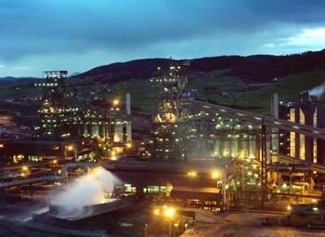
LA INDUSTRIA
EL SECTOR INDUSTRIAL
Isaac Buzo Sánchez
IES Extremadura
Montijo (Badajoz)‏
Fuente: Banco de Imágenes CNICE

Slide 2
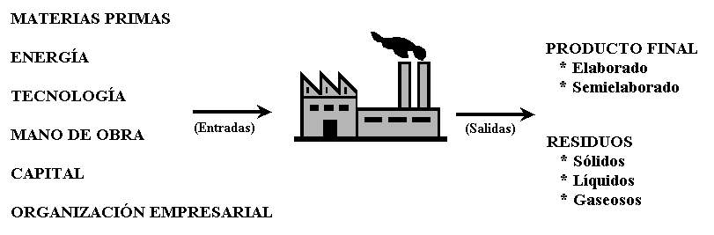
DEFINICIÓN
La industria es la actividad económica encargada de transformar los productos extraídos de las naturaleza en material elaborado. En dicho proceso productivo se combinan los distintos factores de producción y se generan residuos.
Fuente: elaboración propia
Prof. ISAAC BUZO SÁNCHEZ

Slide 3
PROCESO INDUSTRIAL
FACTORES PRODUCTIVOS
(ENTRADAS EN EL PROCESO)‏
Materias Primas: son los recursos naturales que serán transformados en la Industria.
Energía: Fuerza impulsora de la maquinaria.
Tecnología: Maquinaria necesaria para la transformación de la materia prima.
Mano de obra: actividad humana que dirige y maneja la maquinaria para fabricar productos elaborados a partir de las materias primas.
Capital: Inversión económica necesaria para el inicio y continuidad de la actividad productiva.
Prof. ISAAC BUZO SÁNCHEZ

Slide 4
PROCESO INDUSTRIAL
RESULTADO DEL PROCESO:
(SALIDAS EN EL PROCESO)‏
Producto final: que puede ser producto elaborado (si está dispuesto para el uso por el consumidor) o semielaborado (si aun necesita un proceso de transformación posterior para poder ser usado).
Prof. ISAAC BUZO SÁNCHEZ

Slide 5
EVOLUCIÓN
PROCESO PRODUCTIVO
DOMINANTE:
ARTESANÍA
Fin del S. XVIII
Y ppio. XIX
PROCESO PRODUCTIVO
DOMINANTE:
INDUSTRIA
REVOLUCIÓN INDUSTRIAL
Energía: Humana y/o animal
Tecnología rudimentaria y manual
Mano de obra: Cada artesano realiza el proceso productivo de manera completa.
El artesano solía ser el dueño del negocio.
Organización empresarial sencilla
Nuevas formas de energía: térmica, nuclear...
Maquinaria que facilita la producción.
Mano de obra: Cada obrero realiza una parte del proceso productivo (modelo fordista)‏
El obrero y el dueño del capital son personas diferentes.
Organización empresarial cada vez más compleja.
Prof. ISAAC BUZO SÁNCHEZ

Slide 6
EVOLUCIÓN
L. La primera revolución industrial se desarrolló desde finales del siglo XVIII hasta la mitad del siglo XIX, y se fundó en el carbón como fuente de energía para las máquinas de vapor; el ferrocarril como medio de transporte; las principales industrias que se desarrollaron fueron la Siderurgia (hierro), la Metalurgia (metales) y la Textil (algodón).
2. La segunda revolución industrial se sitúa cronológicamente entre el final del siglo XIX y primera mitad del XX; se difunde la energía eléctrica y los derivados del petróleo; se desarrollan las industrias químicas; y aparece el automóvil como vehículo de transporte masivo.
3. La tercera revolución industrial se basa en la energía nuclear, y el desarrollo de sectores informáticos, electrónicos, aerospaciales, etc., siendo su cronología la segunda mitad del siglo XX.
Prof. ISAAC BUZO SÁNCHEZ

Slide 8
TIPOS DE INDUSTRIAS
Industrias de Base: Son aquellas que inician el proceso productivo, transformando materia prima en productos semielaborados que utilizan otras industrias para su transformación final. Por ejemplo la Siderurgia, que transforma el mineral de hierro en acero, que será utilizado por otras industrias en la fabricación de bienes de consumo o equipo.
Industrias de bienes de equipo: Son aquellas que se dedican a transformar los productos semielaborados en equipos productivos para equipar las industrias, esto es fabricación de maquinaria, equipos electrónicos, etc.
Industrias de bienes de consumo: Son aquellas que fabrican bienes destinados al uso directo por parte del consumidor (textiles, productos farmacéuticos, electrodomésticos, etc.)
Prof. ISAAC BUZO SÁNCHEZ

Slide 9
TIPOS DE INDUSTRIAS
Según el grado de desarrollo de la industria
Industrias maduras: son aquellas industrias que han llegado a su máximo desarrollo, habiéndose estancado su producción, debido principalmente al uso de tecnología anticuada. En el mundo desarrollado, este tipo de industrias suelen ser las pesadas, tales como las metalurgias, astilleros, etc.
Industria dinámicas: son aquellas industrias que tienen asegurado su mercado de consumidores...
Industrias punta: son aquellas industrias que están en plena expansión y crecimiento de su producción. Actualmente este tipo de industrias son las relacionadas con la informática, telecomunicaciones y electrónica en general.
Prof. ISAAC BUZO SÁNCHEZ

Slide 11
LOCALIZACIÓN INDUSTRIAL: Factores de localización
La localización de las industrias a lo largo del territorio no se debe a un hecho casual, sino principalmente a una decisión empresarial tomada siguiendo criterios de rentabilidad económica, esto es, procurando los máximos beneficios industriales y los mínimos costes de producción.
FACTORES DE LOCALIZACIÓN
FÍSICOS
HUMANOS
Proximidad a Materias primas
Proximidad a Fuentes de Energía
Topografía
Conservación del medio ambiente
Mano de obra
Mercados próximos
Capital
Transportes
Factor aglomeración
Políticos
Prof. ISAAC BUZO SÁNCHEZ

Slide 13
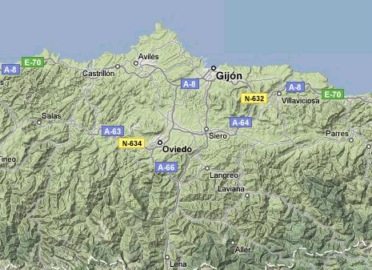
LOCALIZACIÓN INDUSTRIAL: Factores de localización físicos
- Topografía: los lugares llanos, o la proximidad a puertos marinos o fluviales facilitan el acceso de las materias primas, y la distribución hacia los mercados.
Zona próxima al mar con mas facilidades para el transporte: zona más industrializada.
Zona interior y montañosa, menos industrializada.
Relieve de Asturias. Condicionante de la distribución de la industria. Imagen Google.map.
Prof. ISAAC BUZO SÁNCHEZ

Slide 14
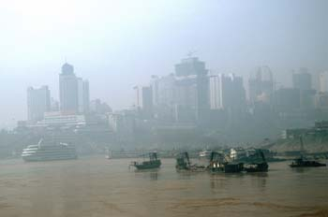
LOCALIZACIÓN INDUSTRIAL: Factores de localización físicos
- Conservación del medio ambiente: hoy en día los países desarrollados imponen restricciones a la instalación de industrias contaminantes, por lo que condicionan su localización en países menos restrictivos, normalmente aquellos que están en vías de desarrollo: DESLOCALIZACIÓN INDUSTRIAL.
Contaminación en China. Banco de imágenes del CNICE
Prof. ISAAC BUZO SÁNCHEZ

Slide 15
LOCALIZACIÓN INDUSTRIAL: Factores de localización humanos
Mano de obra: existencia de abundante mano de obra, que sea barata, que tenga la cualificación adecuada a la industria correspondiente.
Este factor explica la reubicación a escala mundial de las industrias que necesitan mucha mano de obra, que trasladan sus centros de producción a países subdesarrollados que les ofrecen mejores condiciones laborales que en los países desarrollados.
Prof. ISAAC BUZO SÁNCHEZ

Slide 17
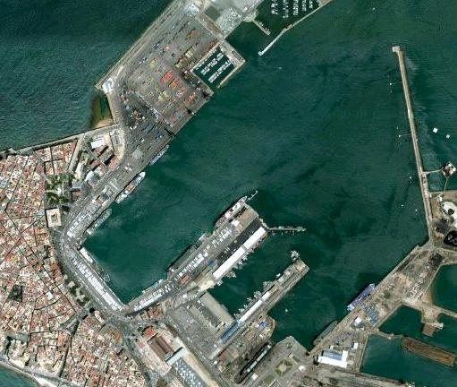
LOCALIZACIÓN INDUSTRIAL: Factores de localización humanos
Capital: la necesidad de grandes inversiones para instalar algunas industrias, hace que estas se localicen junto a los posibles inversionistas, bancos, bolsas de valores, etc.
- Transporte: la facilidad de acceso de las materias primas y de evacuación de las mercancías debido a la existencia de redes de transporte bien estructuradas y rápidas favorece la instalación de las industrias junto a puertos, ferrocarril, o autopistas.
Puerto
Ferrocarril
Puerto de Cádiz. Imagen google.map
Prof. ISAAC BUZO SÁNCHEZ

Slide 18
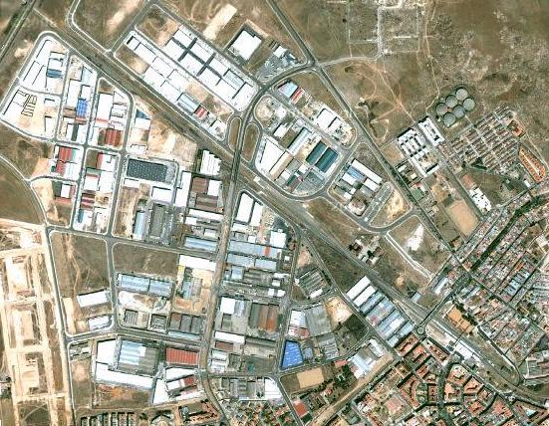
LOCALIZACIÓN INDUSTRIAL: Factores de localización humanos
Aglomeración: para conseguir economías de escala, se suelen concentrar las empresas de sectores afines en los mismos lugares para ahorrar costes de transportes y amortizar gastos de instalación.
- Políticos: los Estados suelen apoyar de manera directa (mediante empresas públicas,) o indirecta (subvenciones, impuestos, facilitando suelo industrial, desarrollando legislaciones laborales flexibles, etc.) la localización de industrias en determinados lugares.
Autovía Madrid-Lisboa
Polígono Industrial el Nevero (Badajoz). Imagen google.map.
Ferrocarril
Prof. ISAAC BUZO SÁNCHEZ

Slide 20
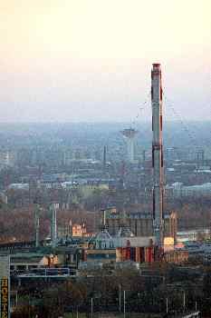
PAISAJES INDUSTRIALES
PAISAJES INDUSTRIALES URBANOS
Durante el siglo XX se desarrolló como fuente de energía básica para la industria el petróleo, por lo que la demanda de este producto favoreció la localización de refinerías sobre todo en puertos o en otras ciudades del interior, y junto a ellas surgieron polos industriales que se aprovechaban de la proximidad a la fuente de energía.
Por otra parte las industrias de bienes de consumo se fueron localizando junto al mercado, por lo que en casi todas las ciudades fueron apareciendo polígonos industriales que abastecían a las ciudades.
Fuente: Banco de Imágenes del CNICE
Prof. ISAAC BUZO SÁNCHEZ

Slide 21
PAISAJES INDUSTRIALES
PROBLEMAS INDUSTRIALES
OBSOLESCENCIA
AMBIENTALES
Industrias maduras.
Nuevas necesidades productivas
Competencia de terceros países
Reconversión industrial
Aumento del paro
Conflictividad social.
-Emisión de residuos
-Contaminación
-Leyes más restrictivas en países desarrollados.
-Aumento de los costes de producción
-Deslocalización industrial y de vertederos de residuos.
Prof. ISAAC BUZO SÁNCHEZ

